Slide 1
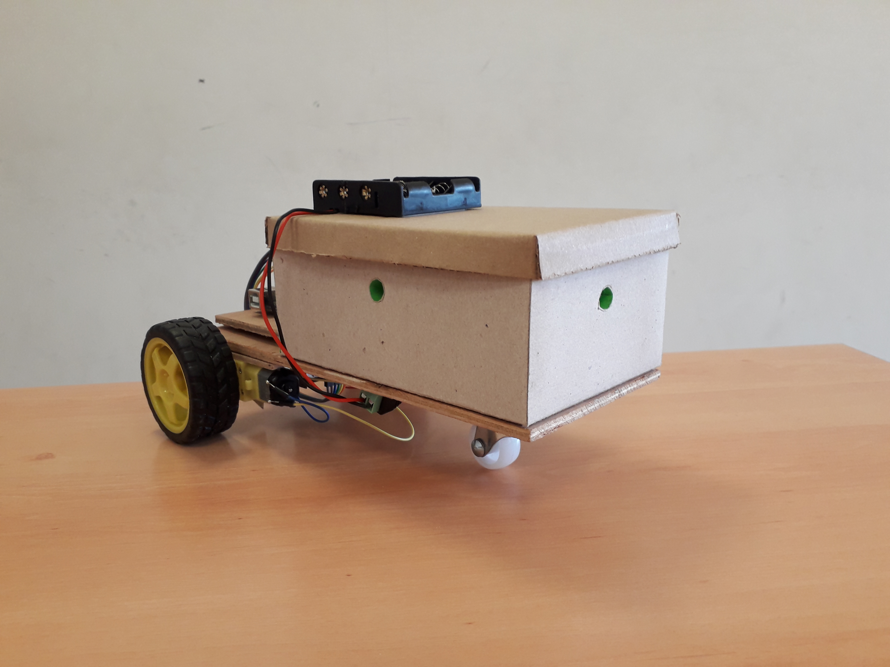

Projet Arduino:
Le Robot Curieux
Alexandre VERDILLE
Vivian LOSCIALE
Notes:
Intro Vivian

Slide 2
Sommaire
Planning et Objectifs
Matériel
Principe de fonctionnement
Problèmes rencontrés
Amélioration et Applications
Conclusion
Notes:
Vivian

Slide 3
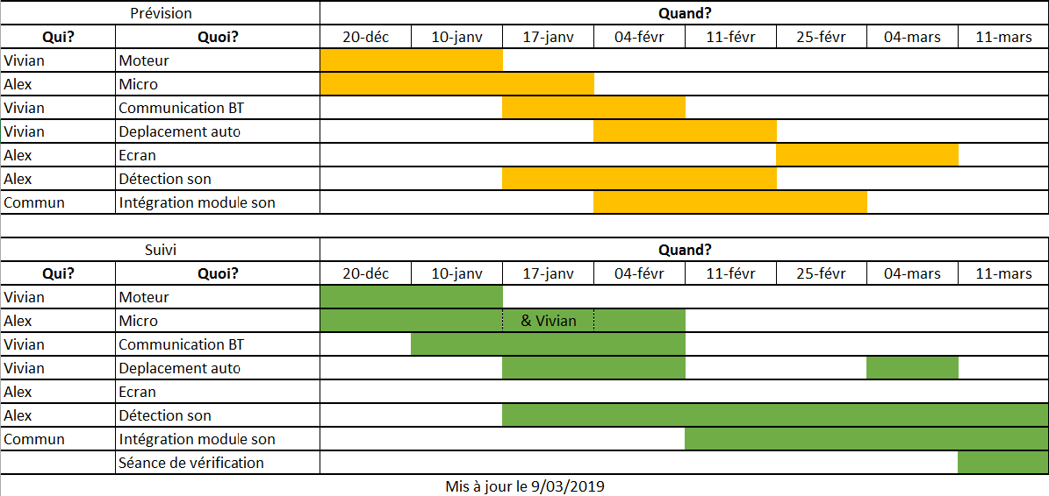
Planning et Objectifs
L’objectif était de réaliser un robot ayant les capacités de se déplacer vers une source de bruit.
Le robot pouvait aussi interagir grâce à des smileys via l’écran.

Slide 4
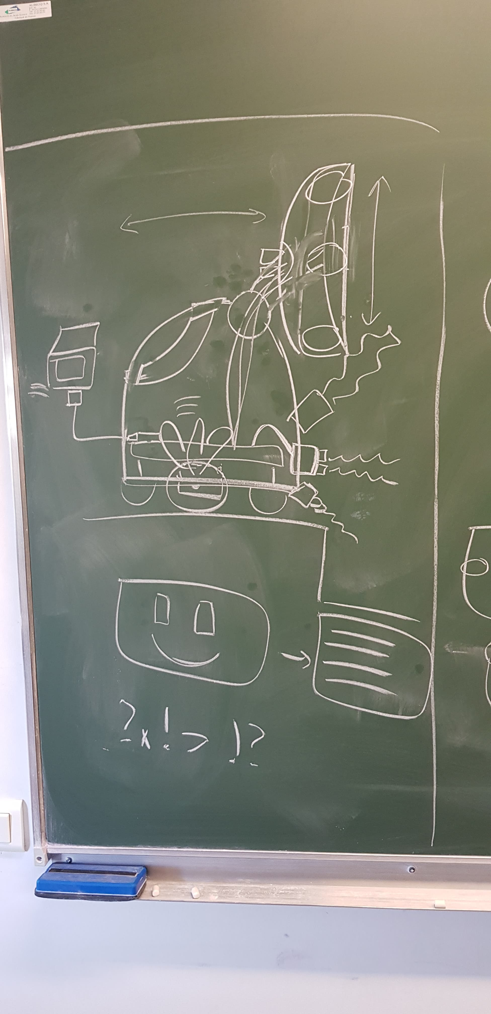

Slide 5
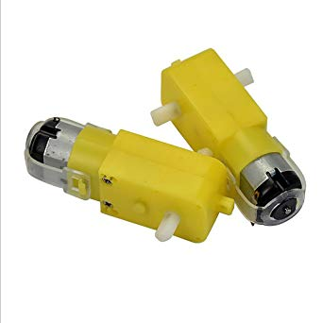
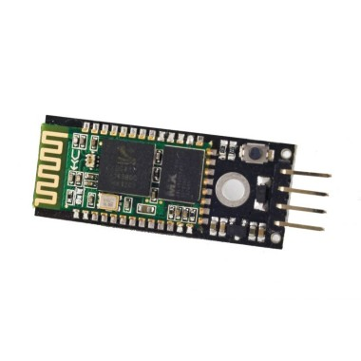
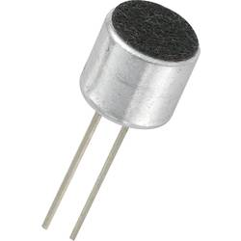
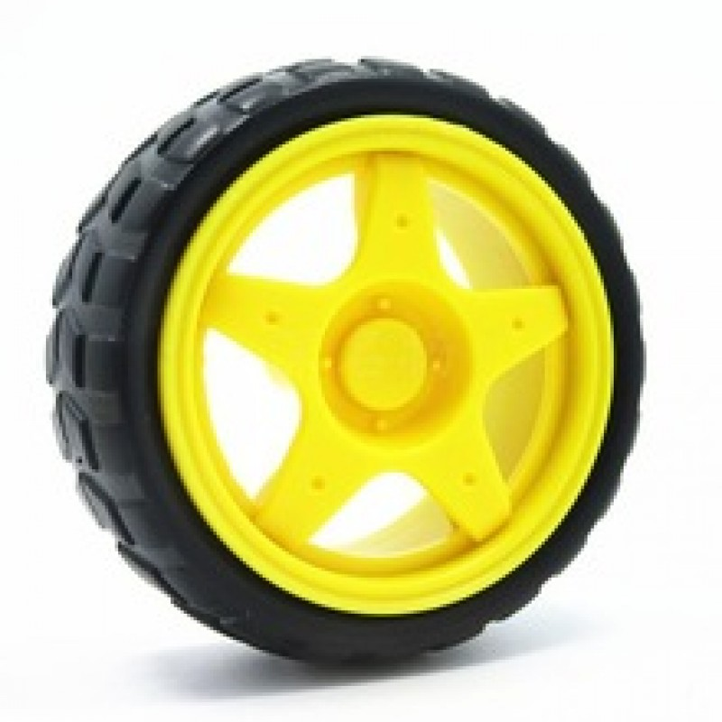
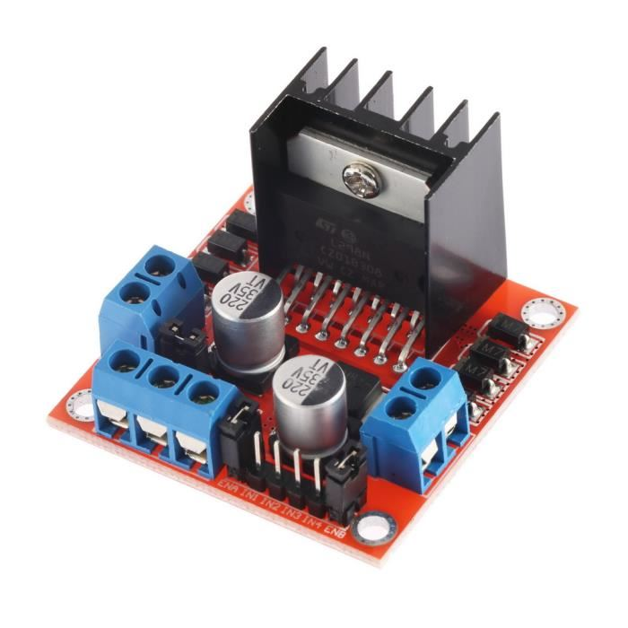
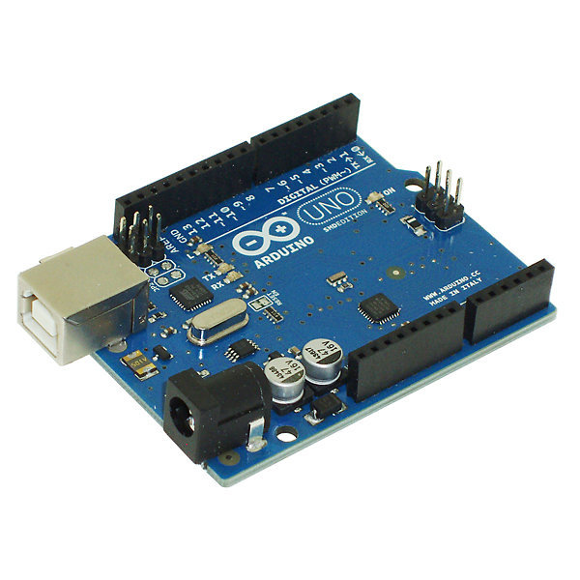
Matériel
4 microphones
2 moteurs continus
2 roues + 1 roue libre
1 carte Arduino Uno
1 Bluetooth HC-06
1 carte de contrôle de moteur

Slide 6
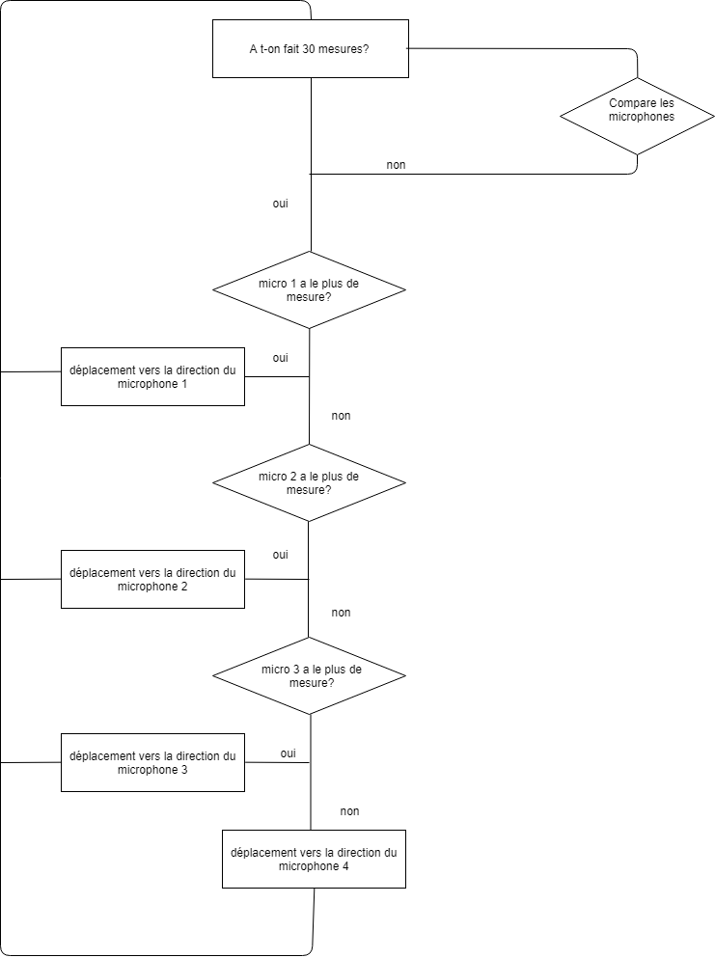
Principe de fonctionnement
Programme du déplacement automatique du robot curieux

Slide 7
Problèmes rencontrés
Directivité des micros
Obtention de mesures homogènes entre les 4 micros
Beaucoup de prototypes réalisés
Notes:
Alex

Slide 8
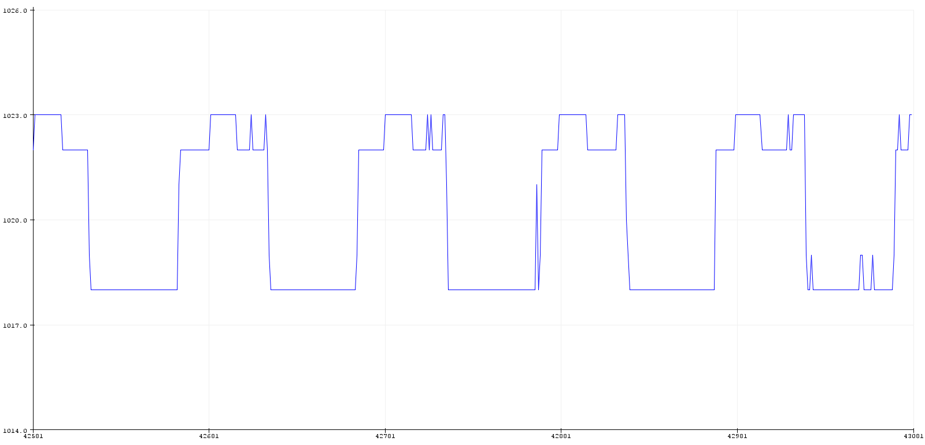

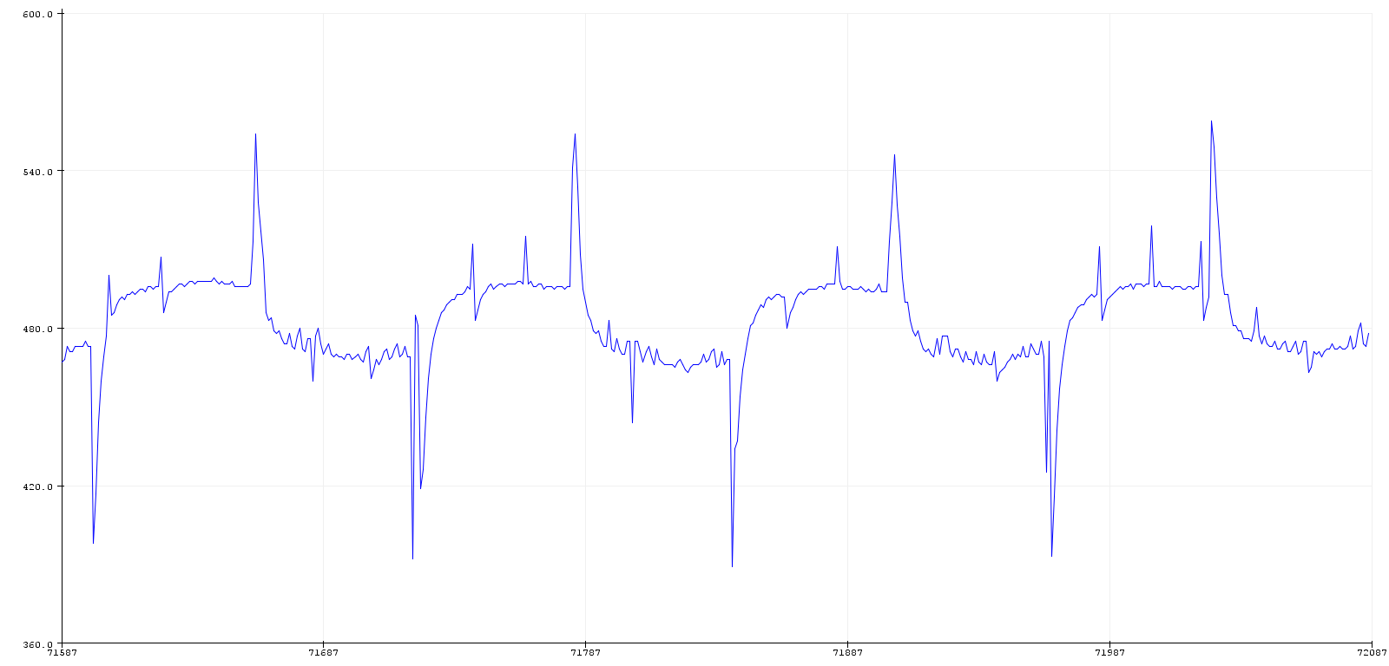
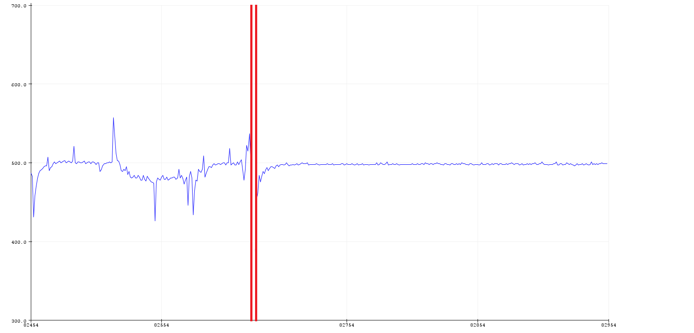
Problèmes rencontrés
Bluetooth sur le 5V :
 | Avec le module HC-06 | Sans le module HC-06
Alimentation 5V
Exemple avec un micro
Notes:
Branchement du Bluetooth sur le 5V “général” ===> variation du 5V continu ===> diminue la précision des micros
Résolu en stabilisant à l’aide de condensateurs

Slide 9
Améliorations et Applications possibles
Améliorations :
Apparence
Maniabilité
Applications :
Assistance et surveillance médicale
Sécurité / Surveillance
Jouet interactif
Notes:
Assistance médicale >>> Ajout de reconnaissance vocale et boutons d’urgence
Surveillance >>> En complément d’une alarme classique en cas de détection de bruit suspect
Jouet >>> Type chien en plastique

Slide 10
Conclusion
Notes:
Satisfaction malgré pas tout réalisé
Analyse : Perte de temps sur la partie micro qu’on a voulu trop précis
L’essentiel fonctionne et constitue base à beaucoup d’amélioration et d’applications

